Slide 1
Вебінар з партнером ВГО АППУ, експертом з питань оплати
праці, оподаткування кадрового адміністрування, практикуючим бухгалтером
Антоном Янком
з питань
кадрового обліку та супутніми питаннями, що пов'язані з трудовими відносинами, веденням обов'язкової документації, військового обліку на
підприємстві, обліку робочого часу та взаємодії з державними органами
02.09.2026

Slide 2
ПЛАН
Блок 1. Норматив 4% (інвалідність) та автоматичні санкції ПФУ
Блок 2. Оновлена Об’єднана звітність ПДФО/ЄСВ
Блок 3. Індексація у 2026 році: правила нарахування та регулювання
Блок 4. Зміна статусу трудових відносин: «Основне місце роботи – сумісництво» без процедури звільнення.
Блок 5. Специфіка припинення трудових відносин в умовах воєнного стану та електронний кадровий документообіг
Сесія запитань та відповідей

Slide 3
Блок 1.
Норматив 4% (інвалідність) та автоматичні санкції ПФУ

Slide 4
Загальні правила виконання нормативу у 2026 році
Згідно зі ст. 18-2 Закону № 875 норматив робочих місць для працевлаштування осіб з інвалідністю встановлюється у відповідній кількості робочих місць до середньооблікової кількості штатних працівників (СКШП) за квартал:
СКШП, всього | Норматив
1 – 7 працівників | -
8 – 25 (фактично до 37) працівників | 1 працівник
від 26 (фактично від 38) працівників | 4% від СКШП
від 1 (фактично від 26) працівників: закладів охорони здоров’я, реабілітаційних закладів та надавачів соцпослуг; державних, комунальних та недержавних підприємств, установ, організацій, основним видом діяльності яких є реабілітація осіб з інвалідністю, навчання таких осіб або догляд за ними | 2% від СКШП

Slide 5
Загальні правила виконання нормативу у 2026 році
СКШП розраховуємо згідно з Інструкцією № 286 з урахуванням норм ст. 18-2 Закону № 875 помісячно, підбиваємо суму за квартал та ділимо на 3:
До СКШП включаємо | До СКШП не включаємо
працівників за основним місцем роботи, які: працюють на умовах повного робочого часу; працюють на умовах неповного або скороченого робочого часу; перебувають у відрядженнях, оплачуваних відпустках, на лікарняному; перебувають у відпустках без збереження зарплати; мобілізовані зі збереженням посади; перебувають у простої; з якими призупинено трудові відносини; не з'являються на роботі через нез'ясовані причини, прогули. | сумісників
 | працівників, які перебувають у відпустках у зв'язку з вагітністю та пологами або для догляду за дитиною до досягнення нею 3-, 6-річного віку
 | фізосіб, які виконують роботи за ЦПД
 | штатні одиниці, що відносяться до робіт, професій з важкими, шкідливими чи небезпечними умовами праці, перелік яких визначається Кабінетом Міністрів України (затверджено Постановою від 01.04.2026 № 490, але діє з 1 січня 2026 року!)

Slide 6
Загальні правила виконання нормативу у 2026 році
Перелік професій з важкими, шкідливими чи небезпечними умовами праці затверджено Постановою КМУ від 01.04.2026 № 490:
за результатами атестації: із шкідливими умовами праці, в тому числі важкими та напруженими умовами праці (3 клас); з небезпечними умовами праці (4 клас) згідно з Наказом МОЗ від 08.04.2014 № 248;
належать до робіт з підвищеною небезпекою, дозвіл для виконання яких надано Держпраці та зареєстровано декларацію відповідності матеріально-технічної бази вимогам законодавства з питань охорони праці відповідно до Порядку від 26.10.2011 № 1107;
передбачають проходження військової служби, служби зі спеціальним званням, виконанням аварійно-рятувальних, постійним зберіганням та носінням зброї, керуванням спеціалізованим транспортом та інші згідно з п. 3 Переліку.

Slide 7
Загальні правила виконання нормативу у 2026 році
Постановою КМУ від 19 серпня 2026 р. № 1047 було додано ще одну категорію до Переліку № 490:
штатні одиниці, умови праці (служби) на яких передбачають працю (службу) на посадах, пов’язаних з виконанням трудових (службових) обов’язків безпосередньо на територіях активних бойових дій, що включені до переліку територій, на яких ведуться (велися) бойові дії або тимчасово окупованих Російською Федерацією, затвердженого в установленому порядку (Наказ Мінрозвитку громад та територій від 28.02.2025 № 376).
Постанова № 1047 діє з 01.01.2026 у період воєнного стану та протягом трьох місяців з дня його припинення чи скасування.

Slide 8
Загальні правила виконання нормативу у 2026 році
Приклади розрахунку нормативу:
1. СКШП за квітень – 5 осіб, за травень – 6 осіб, за червень – 11 осіб.
СКШП за квартал: (5+6+11) / 3 = 7,3 = 7 осіб – норматив виконувати не треба.
2. СКШП за квітень – 19 осіб, за травень – 18 осіб, за червень – 15 осіб, з них у кожному місяці по 10 працівників зі шкідливими умовами праці.
СКШП за квартал: (19-10+18-10+15-10) / 3 = 7,3 = 7 осіб – норматив виконувати не треба.
3. СКШП за квітень – 5 осіб, за травень – 5 осіб, за червень – 13 осіб.
СКШП за квартал: (5+5+13) / 3 = 7,67 = 8 осіб – норматив треба виконати:
або мати 1 працівника з інвалідністю (за квартальною СКШП)
або сплатити цільовий внесок.

Slide 9
Правила врахування працівника з інвалідністю у норматив
Для виконання нормативу працівник з інвалідністю має:
працювати за основним місцем роботи;
надати документи, що підтверджують інвалідність. Група інвалідності значення не має!
нараховану зарплату за повністю відпрацьований календарний місяць, розмір якої перевищує розмір мінімальної заробітної плати (більше 8647 грн у 2026 році) з розрахунку нормальної тривалості робочого часу або якщо за рахунок заходів розумного пристосування тривалість робочого часу є скороченою або неповною.

Slide 10
Правила врахування працівника з інвалідністю у норматив
Спецправило подвійного зарахування до нормативу
Роботодавець у порядку, затвердженому Постановою КМУ від 01.04.2026 №490, має право подвійного зарахування до нормативу (два робочих місця визначення нормативу) у разі працевлаштування:
- особи з інвалідністю І групи незалежно від причин її встановлення;
- особи з інвалідністю II групи з порушенням зору за наявності хвороби згідно з додатком до Порядку;
- особи з інвалідністю II групи з психічними розладами за наявності хвороби згідно з додатком до Порядку.

Slide 11
Правила врахування працівника з інвалідністю у норматив
Для звичайного (одинарного) зарахування необхідно мати один з таких документів (головна умова – підтвердження цим документом інвалідності):
виписка з акта огляду МСЕК/довідка до акта огляду МСЕК (видана до 2025 року), яка є чинною;
витяг з рішення експертної команди з оцінювання повсякденного функціонування особи (у паперовому або електронному форматі);
інші документи, які підтверджують інвалідність (пенсійне посвідчення, посвідчення особи з інвалідністю внаслідок війни, «чорнобильське» посвідчення тощо).

Slide 12
Правила врахування працівника з інвалідністю у норматив
Для подвійного зарахування необхідно мати один з таких документів:
1) працівники з інвалідністю І групи:
виписка з акта огляду МСЕК/довідка до акта огляду МСЕК (видана до 1 січня 2025 р.);
витяг з рішення експертної команди з оцінювання повсякденного функціонування особи;
індивідуальна програма реабілітації особи з інвалідністю;
посвідчення особи з інвалідністю внаслідок війни;
посвідчення учасника ліквідації наслідків аварії на Чорнобильській АЕС (для категорії 1 серії А);
посвідчення учасника ліквідації ядерних аварій (для категорії 1 серії Я);
посвідчення потерпілого від Чорнобильської катастрофи (для категорії 1 серії Б);
посвідчення потерпілого від радіаційного опромінення (для категорії 1 серії Я);
пенсійне посвідчення;
посвідчення особи, яка одержує державну соціальну допомогу;
довідка для отримання пільг особами з інвалідністю, які не мають права на пенсію чи соціальну допомогу.

Slide 13
Правила врахування працівника з інвалідністю у норматив
2) працівники з інвалідністю ІІ групи з порушенням зору або психічними розладами:
виписка з акта /довідка до акта огляду МСЕК (видана до 01.01.2025);
витяг з рішення експертної команди з оцінювання повсякденного функціонування особи;
індивідуальна програма реабілітації особи з інвалідністю.
У документі має бути зазначено про встановлення особі ІІ групи інвалідності та основного діагнозу, яким підтверджується порушення зору або наявність психічних розладів, визначених переліком хвороб відповідно до Національного класифікатора хвороб, які дають право на подвійне зарахування згідно з переліком, наведеним у Порядку № 490.

Slide 14
Правила врахування працівника з інвалідністю у норматив
Виходячи зі змісту поняття «заробітна плата» з метою зарахування у норматив працівнику з інвалідністю необхідно нарахувати зарплату за місяць більше МЗП з урахуванням видів виплат:
Якщо фактично нараховано 8647 грн або менше, для зарахування у норматив доплачуємо до розміру принаймні 8648 грн (більше МЗП)!
До зарплати включаємо | До зарплати не включаємо
Основну, додаткову зарплату та інші компенсаційні виплати, зокрема: оклад, годинну та відрядну зарплату; доплати на надбавки; премії; відпусткові; середній заробіток за дні відрядження; систематичну матеріальну допомогу. | Виплати, які не належать до фонду оплати праці, зокрема: лікарняні за рахунок роботодавця і ПФУ; допомога по вагітності та пологах; разові матеріальні допомоги; вихідна допомога при звільненні; витрати у відрядженні (добові, проживання, проїзд тощо)

Slide 15
Правила врахування працівника з інвалідністю у норматив
Приклад. Підприємство має СКШП за квітень – 7 осіб, за травень – 7 осіб, за червень – 9 осіб. З 01.05 працював 1 працівник з інвалідністю за основним місцем роботи. Зарплата за травень – 8647 грн, зарплата за червень – 10000 грн.
СКШП за квартал: (7+7+9) / 3 = 7,67 = 8 – потрібно виконати норматив.
СКШП працівника з інвалідністю за квартал: (0+1+1) / 3 = 0,67 = 1.
Зарплатний критерій: за травень – не виконано, за червень – виконано.
Зарахування в норматив: (0+0+1) / 3 = 0,33 - норматив за квартал не виконано, потрібно сплатити цільовий внесок.

Slide 16
Цільовий внесок: розрахунок та сплата
Платниками цільового внеску є роботодавці, у яких СКШП у календарному кварталі становить 8 і більше працівників та які в цьому кварталі не виконали норматив робочих місць для працевлаштування осіб з інвалідністю.
Не є платниками внеску дипломатичні представництва та консульські установи іноземних держав.
Важливо! З 2026 року бюджетні роботодавці мають виконувати норматив або сплачувати цільовий внесок на загальних підставах!
До прийняття законів щодо передачі адміністрування ЄСВ ПФУ адміністрування цільового внеску на підтримку працевлаштування осіб з інвалідністю здійснюють податкові органи (ДПС).
Після передачі адміністрування ЄСВ до ПФУ також перейде адміністрування і цільового внеску.

Slide 17
Цільовий внесок: розрахунок та сплата
Розмір внеску обраховується платником шляхом визначення результату добутку таких показників:
40 відсотків середньомісячної заробітної плати (винагороди) у відповідному календарному кварталі, розрахованої на одного працівника;
кількість місяців у кварталі;
різниця між встановленим нормативом робочих місць для працевлаштування осіб з інвалідністю і СШКП осіб з інвалідністю за квартал, які працевлаштовані роботодавцем з урахуванням вимог, визначених цією статтею щодо розміру оплати праці.
На період дії воєнного стану та до останнього числа останнього місяця кварталу, в якому воєнний стан буде припинено чи скасовано, розмір цільового внеску встановлюється на рівні 50 відсотків від повного розміру (п. 3 розд. ІІ Закону № 4219).

Slide 18
Цільовий внесок: розрахунок та сплата
Формула розрахунку внеску на період воєнного стану:
Внесок = Сзп х 40% х 3 х К х 50%
Сзп - середньомісячна заробітна плата (винагорода);
К – різниця між нормативом і фактичною кількістю зарахованих до нормативу працівників з інвалідністю.
Для цілей розрахунку внеску середньомісячна заробітна плата (винагорода) обчислюється згідно з Порядком № 268 від 25.02.2026.
Розрахунковим періодом для обчислення середньомісячної заробітної плати (винагороди) для сплати внеску є календарний квартал.
Роботодавець самостійно розраховує показник середньомісячної заробітної плати (винагороди) на підставі облікових документів для визначення кількісного складу працівників, бухгалтерських та інших первинних документів.

Slide 19
Цільовий внесок: розрахунок та сплата
Середньомісячна заробітна плата (винагорода), розрахована на одного працівника у відповідному календарному кварталі обчислюється за формулою:
ЗП_{сер} = ЗП_{кварт} : К_{сер} : П
ЗП_{кварт} - нарахована заробітна плата (дохід, грошове забезпечення) за календарний квартал;
К_{сер} - середня кількість працівників, які працюють на умовах трудового договору (контракту), договору про стажування, контракту про проходження служби або на інших умовах, передбачених законодавством, крім цивільно-правових договорів, та яким нараховано заробітну плату (дохід, грошове забезпечення) за відповідний календарний квартал;
П - кількість місяців у календарному кварталі, за які здійснено нарахування заробітної плати (доходу, грошового забезпечення).

Slide 20
Цільовий внесок: розрахунок та сплата
До ЗП_{кварт} враховують: основну та додаткову заробітну плату, інші заохочувальні та компенсаційні виплати, у тому числі в натуральній формі.
До ЗП_{кварт} не враховується:
винагорода, нарахована за договорами цивільно-правового характеру;
лікарняні за рахунок роботодавця і за рахунок ПФУ (у т.ч. по вагітності);
сума зарплати працівників, праця яких відноситься до робіт, професій з важкими, шкідливими чи небезпечними умовами праці за визначеним КМУ переліком (затверджений Постановою КМУ від 01.04.2026 № 490);
сума заробітної плати, яка зберігається за мобілізованими працівниками, та щомісячна матеріальна допомога таким працівникам;
винагорода державних виконавців.

Slide 21
Цільовий внесок: розрахунок та сплата
К_{сер} = СКШП за квартал + Кількість зовнішніх сумісників в еквіваленті повної зайнятості
СКШП за квартал обчислюємо як суму СКШП за кожен місяць кварталу поділену на кількість місяців у кварталі, за які здійснено нарахування заробітної плати (дохід, грошове забезпечення).
Кількість зовнішніх сумісників в еквіваленті повної зайнятості за квартал рахуємо пропорційно оплаченому часу та визначаємо шляхом ділення загальної кількості людино-годин робочого часу (відпрацьованого та невідпрацьованого), за який була нарахована заробітна плата зовнішнім сумісникам, на табельний фонд робочого часу, визначений з урахуванням тривалості робочого тижня, встановленої роботодавцем згідно із законодавством або колективним договором. Не враховуємо час, відпрацьований ними понаднормово.

Slide 22
Цільовий внесок: розрахунок та сплата
Під час обчислення СКШП для розрахунку внеску не враховуються:
особи, які виконують роботи за договорами цивільно-правового характеру;
працівники у відпустці у зв’язку з вагітністю та пологами або у відпустці для догляду за дитиною до досягнення нею 3-, 6-, 16-, 18-річного віку;
працівники у відпустці без збереження заробітної плати протягом повної тривалості звітного періоду;
працівники, з якими зупинено дію трудового договору (Закон №2136);
мобілізовані працівники;
працівники, праця яких відноситься до робіт, професій з важкими, шкідливими чи небезпечними умовами праці за визначеним КМУ переліком (затверджений Постановою КМУ від 01.04.2026 № 490).

Slide 23
Цільовий внесок: розрахунок та сплата
Приклад. ТОВ «Літо» мало СКШП за квітень – 40 працівників, за травень – 41 працівник, за червень – 43 працівники. Зарплата за квартал 2 485 000 грн.
Також працювали 2 зовнішніх сумісники. Разом відпрацювали у квітні – 132 години (норма 176), у травні – 120 годин (норма 168), у червні – 132 години (норма 176).
Фактично працівників з інвалідністю не було.
СКШП за квартал: (40+41+43) / 3 = 41,3 = 41.
Норматив: 41 х 4% = 1,64 = 2 працівника з інвалідністю.
Сумісників в еквіваленті повної зайнятості:
(132+120+132) / (176+168+176) = 0,74 = 1.
Середня зарплата за квартал = 2 485 000 / (41+1) / 3 = 19722,22 грн.
Внесок = 19722,22 х 40% х 3 міс. х 2 ос. х 50% = 23666,66 грн.

Slide 24
Як звітувати про норматив та внесок?
Роботодавці / платники внеску зобов’язані:
своєчасно та в повному обсязі нараховувати, обчислювати і сплачувати внесок до ДПС за основним місцем обліку платника внеску;
подавати звітність про нарахування, обчислення та сплату внеску до податкового органу за основним місцем обліку у строки та в порядку, встановлені Законом № 875.
Платники внеску складають звіти і подають їх протягом 40 календарних днів після звітного кварталу:
вперше мали подати до 11.05.2026 включно за 1 квартал;
за 2 квартал мали би подати до 10.08.2026 включно.
Сплачують внесок протягом 10 календарних днів після граничного строку подання звіту (вперше до 20.05.2026 включно за 1 квартал, а за 2 квартал – до 19.08.2026 включно). (ЗІР-консультація кат. 135.05)

Slide 25
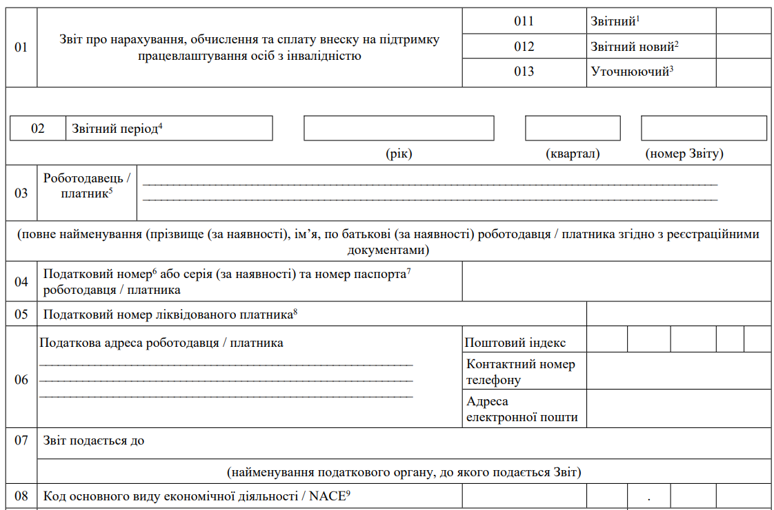
Як звітувати про норматив та внесок?
Форма, за якою подається звітність, встановлюється Мінфіном.
Наразі є тільки проєкт (уже другий), оприлюднений на сайті СПО профспілок:
Загальна частина:

Slide 26
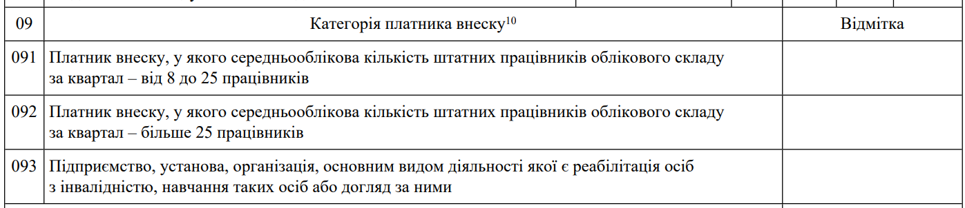
Як звітувати про норматив та внесок?
Визначення категорії платника внеску:
У разі подання Звіту роботодавцем (неплатником внеску) рядки 091–093 та усі наступні рядки у розділах І - ІІІ прокреслюються (у паперовій формі) або залишаються пустими (у разі подання в електронній формі).
ТОВ «Літо» з прикладу розрахунку внеску (попереднє питання) має поставити відмітку у р. 092, оскільки має більше 25 працівників.

Slide 27
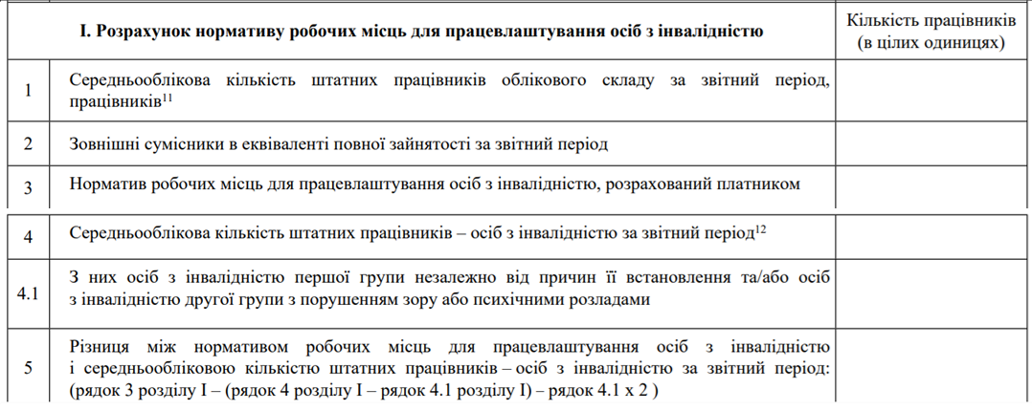
Як звітувати про норматив та внесок?
Розрахунок нормативу:
ТОВ «Літо»
41
1
2
0
0
2

Slide 28
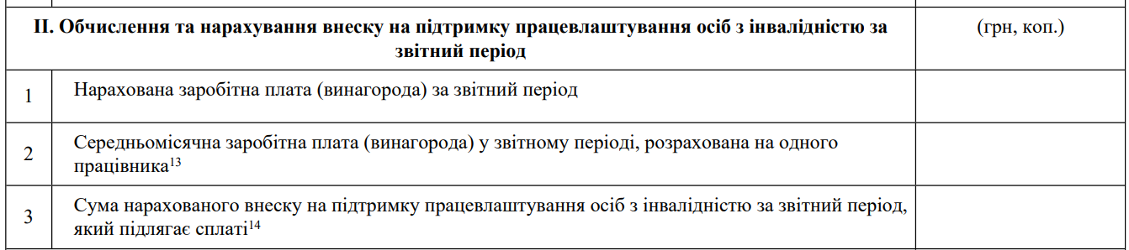
Як звітувати про норматив та внесок?
Розрахунок внеску:
ТОВ «Літо» має заповнити ці рядки наступним чином:
1 - 2 485 000,00 грн
2 – 19 722,22 грн
3 – 23 666,66 грн

Slide 29
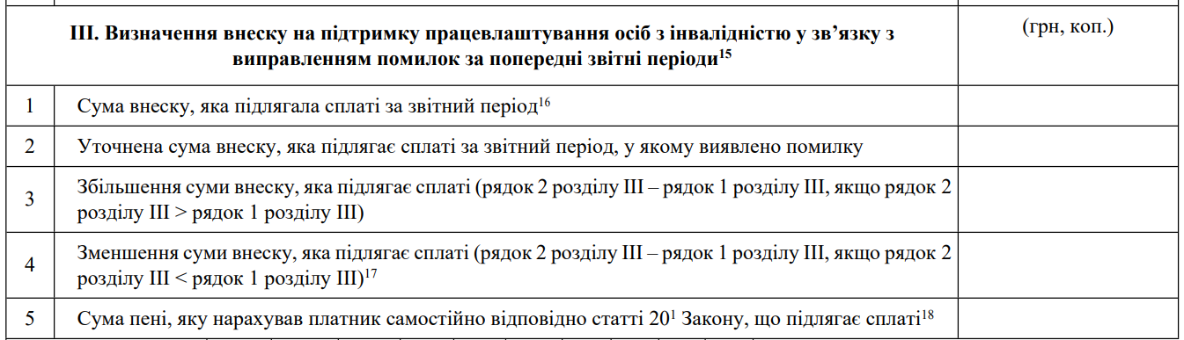
Як звітувати про норматив та внесок?
Виправлення помилок попередніх періодів:
Станом на 02.09.2026 форму звіту не затверджено,
тому звітувати немає можливості!

Slide 30
Перевірки контролюючих органів та відповідальність за порушення
Законом № 875 передбачена фінансова відповідальність:
за несплату (неперерахування) або несвоєчасну сплату (несвоєчасне перерахування) внеску – у розмірі 7% своєчасно не сплачених сум;
за донарахування податковим органом або платником несвоєчасно нарахованого внеску – у розмірі 10% зазначеної суми за кожний звітний період, за який донараховано таку суму, але не більш як 50% суми донарахованого внеску;
за неподання, несвоєчасне подання, подання не за встановленою формою звітності про нарахування внеску – у розмірі 10 неоподатковуваних мінімумів доходів громадян (170 грн).
На суму недоїмки нараховується пеня в розмірі 0,1% суми недоплати за кожен день прострочення.

Slide 31
Перевірки контролюючих органів та відповідальність за порушення
Перелічені санкції застосовуються ДПС (до моменту передачі адміністрування внеску до ПФУ) і Мінфін уже розробив проєкт відповідного Порядку.
Особливості застосування санкцій:
про накладення штрафу за несплату / несвоєчасну сплату внеску та пені складається рішення про застосування штрафних санкцій та нарахування пені на підставі даних інформаційно-комунікаційної системи ДПС;
штраф за донарахування ДПС цільового внеску застосовується згідно з актом документальної перевірки та на підставі відповідного рішення;
штраф за неподання / несвоєчасне подання звіту застосовується на підставі акту документальної перевірки або акту довільної форми, який надсилається (вручається) платнику разом із рішенням про застосування штрафних санкцій.

Slide 32
Перевірки контролюючих органів та відповідальність за порушення
У разі самостійного виявлення платником внеску несплачених або несвоєчасно сплачених сум внеску він зобов’язаний самостійно обчислити цей внесок і сплатити його з нарахуванням пені та відобразити це у звіті.
Приклад нарахування пені:
Сума недоїмки на 21.05.2026 - 9 000 грн.
Платник 04.06.2026 здійснює сплату платежу в сумі 5 000 грн.
Сума пені розраховується формулою: Y = S х K х 0,1%, де
Y – сума пені;
S – фактично сплачена сума недоїмки зі сплати внеску;
K – кількість днів прострочення платежу;
0,1% – ставка для нарахування пені.
Y = 5000 грн х 15 к. днів х 0,1% = 75,00 грн.

Slide 33
Перевірки контролюючих органів та відповідальність за порушення
Рішення про нарахування пені та штрафів вважається надісланим (врученим):
1) юридичній особі, якщо його:
передано службовій особі такого платника внеску під підпис,
або надіслано до Електронного кабінету чи листом із повідомленням про вручення.
2) фізичній особі – підприємцю, якщо його:
вручено особисто такій фізичній особі або її законному представникові;
або надіслано до Електронного кабінету чи листом на її адресу за місцем проживання або останнім відомим місцем перебування з повідомленням про вручення (навіть у разі його повернення як такого, що не знайшло адресата!).
На вимогу платника, який отримав рішення в електронній формі, ДПС надає таке рішення в паперовій формі протягом 3 робочих днів з дня надходження вимоги (у паперовій або електронній формі).

Slide 34
Перевірки контролюючих органів та відповідальність за порушення
Контроль за виконанням нормативу робочих місць для працевлаштування осіб з інвалідністю проводить Держпраці згідно з Порядком № 659.
З 01.07.2026 Держпраці може проводити перевірки:
- планові (заборонені на час воєнного стану згідно з Постановою КМУ № 303);
- позапланові, підставою для проведення яких може бути:
заява роботодавця;
невиконання припису, виданого за результатами попередньої перевірки
звернення фізичної особи про порушення з додаванням документів чи їх копій, що підтверджують такі порушення (за наявності);
інформація ПФУ, яка містить ознаки порушень законодавства щодо виконання нормативу робочих місць для працевлаштування осіб з інвалідністю.

Slide 35
Перевірки контролюючих органів та відповідальність за порушення
В акті перевірки зазначається:
розрахунок виконання/невиконання роботодавцем нормативу робочих місць для працевлаштування осіб з інвалідністю за період, за який проводиться перевірка;
кількість працевлаштованих осіб з інвалідністю;
рівень оплати праці працевлаштованих осіб з інвалідністю;
кількість робочих місць, що відносяться до робіт із важкими, шкідливими чи небезпечними умовами праці;
кількість працевлаштованих осіб з інвалідністю, які належать до осіб з інвалідністю I групи незалежно від причин її встановлення, а також осіб з інвалідністю II групи з порушенням зору або психічними розладами.
На підставі акта перевірки протягом 5 робочих днів складається припис про усунення виявлених порушень.

Slide 36
Перевірки контролюючих органів та відповідальність за порушення
За наслідками перевірки Держпраці може притягнути до адміністративної відповідальності згідно зі ст. 188-1 КпАП:
«невиконання посадовою особою, яка користується правом приймати на роботу і звільняти з роботи, фізичною особою, яка використовує найману працю, нормативу робочих місць для працевлаштування осіб з інвалідністю, - тягнуть за собою накладення штрафу від десяти до двадцяти неоподатковуваних мінімумів доходів громадян» (170 – 340 грн).
Після обміну інформацією між Держпраці, ПФУ та ДПС остання може накласти штрафні санкції вже стосовно сплати внеску, якщо норматив не був виконаний і внесок не був сплачений.

Slide 37
Блок 2.
Оновлена Об’єднана звітність ПДФО/ЄСВ

Slide 38
Основні правила подання об’єднаної звітності з урахуванням нововведень
Наказом МФУ від 07.05.2026 № 243 затверджено новий порядок подання та форми об'єднаної звітності для податкових агентів:
місячної – для юридичних осіб;
квартальної – для фізичних осіб.
Набрання чинності Наказу № 243 відбулось 17.07.2026.
До моменту набрання чинності Наказу № 243 зберігав свою чинність «старий» порядок у редакції Наказу МФУ № 4, але фактично «стара» звітність існувала до 01.08.2026.

Slide 39
Основні правила подання об’єднаної звітності з урахуванням нововведень
Згідно з Наказом № 243 перше подання нової місячної форми звітності ЮО проводиться за липень до 20.08.2026 включно.
ФО вперше почали подавати квартальну форму звіту з 01.08.2026 за 2 квартал 2026 року (якщо до 01.08 не подали місячні форми окремо за квітень, травень і червень) до 10.08.2026 включно.
Надалі будуть діяти звичайні звітні періоди:
для ЮО протягом 20 к.д. після закінчення звітного місяця;
для ФО протягом 40 к.д. після закінчення звітного кварталу.

Slide 40
Основні правила подання об’єднаної звітності з урахуванням нововведень
Згідно з новим порядком будуть наступні, спільні для ЮО та ФО, способи подання об'єднаної звітності:
в електронній формі (кабінет платника або стороннє ПЗ);
на паперовому носії разом з електронною формою на електронному носії інформації;
поштою з повідомленням та описом про вкладення, за умови, якщо кількість рядків у додатках не перевищує 5;
на паперовому носії, якщо кількість рядків у додатках до Розрахунку не перевищує 5.

Slide 41
Основні правила подання об’єднаної звітності з урахуванням нововведень
Форми додатків до звітності ЮО (Д1, 4ДФ, Д5, Д6) та ФО (ФІЗ-Д1, ФІЗ-4ДФ, ФІЗ-Д5, ФІЗ-Д6) залишились без змін.
У складі місячного податкового розрахунку подаються тільки додатки, які мають дані. Немає даних – додаток не подається.
Якщо відсутні будь-які дані для звітування, податковий розрахунок не подається взагалі.
ЮО подає звіт до ДПС завжди за основним місцем обліку, навіть за неуповноважені підрозділи, які знаходяться на інших територіях. Але у разі наявності таких підрозділів будуть особливості подання, але тільки для ЮО.

Slide 42
Основні правила подання об’єднаної звітності з урахуванням нововведень
Якщо є неуповноважені підрозділи у ЮО (працівники постійно працюють на іншій території за КАТОТТГ, ніж місце реєстрації основного підприємства) платник податків (стосується тільки ЮО!) має стати на облік за неосновним місцем реєстрації (подати 17-ОПП) і ПДФО за таких працівників сплачувати до бюджету відповідної територіальної громади (пп. 168.4.3 ПКУ).
А от ЄСВ та ВЗ за усіх працівників сплачуються за основним місцем обліку.

Slide 43
Основні правила подання об’єднаної звітності з урахуванням нововведень
Принцип подання об’єднаної звітності буде особливим:
Перший звіт (№ 1 у періоді) - за основне підприємство:
Д1, Д5, Д6 (за наявності даних) та податковий розрахунок (титулка) подається на всіх працівників, у т.ч. тих, що працюють в інших містах/громадах;
у 4ДФ наводяться дані про доходи фізосіб без даних про зарплату, ПДФО та ВЗ тих працівників, що працюють в інших містах/громадах.

Slide 44
Основні правила подання об’єднаної звітності з урахуванням нововведень
Другий і наступні звіти (№ 2, 3… у періоді) подаються окремо відповідно до різних територіальних громад (це важливо!) після подання першого звіту (з № 1) та отримання квитанції №2 про його прийняття:
Д1, Д5, Д6 не заповнюються взагалі;
у 4ДФ наводяться дані про зарплату, ПДФО та ВЗ тільки тих працівників, які працюють в іншому місті/громаді (хоч ВЗ сплачується за основним місцем, його також заповнюємо, оскільки він стосується працівника підрозділу);

Slide 45
Основні правила подання об’єднаної звітності з урахуванням нововведень
У податковому розрахунку (титулці):
р. 032 (і також у р. 032 додатка 4ДФ) - код КАТОТТГ місця розташування підрозділу;
р. 033 - назва підприємства, тип об’єкта (магазин, кіоск, склад) та адреса його місцезнаходження;
р. 07-111 не заповнюються;
таблична частина щодо нарахування ЄСВ не заповнюється .

Slide 46
Зміни у показниках кількостей працівників:
рядки 091 - 111
У новій формі податкового розрахунку (титулки) маємо зміни:
Замість рядків 101-108 «старої» форми щодо показників чисельності працівників будуть такі рядки:
- рядок 091 (до змін р. 101) – середньооблікова кількість штатних працівників за звітний період (п. 3.2 Інструкції №286), у тому числі:
- рядок 091.1 (до змін р. 101.1) – кількість працівників, яким відповідно до чинного законодавства встановлено інвалідність (заповнюємо пам'ятаючи про норматив 4%);

Slide 47
Зміни у показниках кількостей працівників:
рядки 091 - 111
- рядок 091.2 (до змін р. 101.2) – кількість працівників у звітному періоді, що мають додаткові гарантії в сприянні працевлаштуванню (з переліку ст. 14 Закону про зайнятість);
- рядок 092 (до змін р. 103) - кількість працівників у звітному періоді, яким нараховано заробітну плату (крім осіб, яким у звітному періоді нараховано грошове забезпечення)
Увага! Цей рядок важливий для критичних підприємств (п. 6 Критеріїв Порядку № 76) та тих, хто має ліцензії на алкоголь, тютюн, пальне (ч. 13 ст. 42 Закону № 3817) для розрахунку середньої зарплати по підприємству);

Slide 48
Зміни у показниках кількостей працівників:
рядки 091 - 111
- рядок 101 (до змін р. 104) – кількість застрахованих осіб, яким у звітному періоді нараховано грошове забезпечення (не стосується звичайних роботодавців!);
- рядок 111 (до змін р. 108) – кількість створених нових робочих місць у звітному періоді (заповнюється тільки у разі виконання вимог законодавства щодо їх відображення).
З нової форми розрахунку виключено рядки:
102 - облікова кількість штатних працівників
106/107 – кількість жінок/чоловіків.

Slide 49
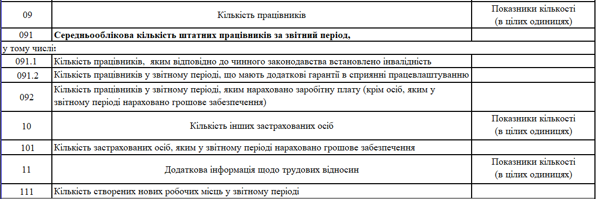
Зміни у показниках кількостей працівників:
рядки 091 - 111
Фрагмент форми податкового розрахунку:

Slide 50
Зміни у показниках кількостей працівників:
рядки 091 - 111
Цікавою новелою є можливість коригування (!) р. 091-111, але тільки «звітною новою» формою, тобто лише в межах строку звітування за звітний період. А от за минулі періоди виправити ці рядки «уточнюючим» звітом так само буде неможливо.
Типи розрахунку залишаються без змін:
«звітний» – для подання за звітний період вперше;
для виправлення помилок (тільки коригуючі рядки):
«звітний новий» - в межах поточного періоду звітування;
«уточнюючий» - за будь-які попередні періоди.

Slide 51
Заповнюємо додаток Д1 у різних ситуаціях
Правила заповнення, коди застрахованих осіб, типи нарахувань, графи табличної частини нової форми додатку Д1 порівняно з минулою формою не змінились.
Д1 заповнюють тільки роботодавці і замовники робіт за ЦП-договорами. Немає трудових або ЦП-відносин – Д1 не заповнюється і не подається.
У разі наявності трудових відносин, але відсутності зарплати Д1 подається обов'язково (працівники у відпустці без збереження, мобілізовані тощо).

Slide 52
Заповнюємо додаток Д1 у різних ситуаціях
Найпоширеніші коди застрахованих осіб (гр. 08) у Д1:
1 – працівники (ЄСВ 22%);
2 – працівники з інвалідністю (ЄСВ 8,41%);
26 – особи за ЦП-договорами (ЄСВ 22%);
29 – лікарняні звичайних працівників (ЄСВ 22%);
36 – лікарняні працівників з інвалідністю (ЄСВ 8,41%);
42 – лікарняні по вагітності та пологах (ЄСВ 22%);
43 – лікарняні по вагітності працівників з інвалідністю (ЄСВ 8,41%);
69 – учні ПТНЗ під час проходження практики (ЄСВ 22%);
82 – фізичні особи з інвалідністю за гіг-контрактами (ЄСВ 22%);
83 - фізичні особи за гіг-контрактами (ЄСВ 22%).

Slide 53
Заповнюємо додаток Д1 у різних ситуаціях
Найпоширеніші типи нарахувань (гр. 09) у Д1:
без типу нарахувань – відображення зарплати, винагороди за ЦПД, лікарняних у стандартному випадку;
1 – для відображення нарахувань за попередні місяці за період виконання роботи більше місяця (тривалі ЦПД, наприклад);
2 – донарахування за минулі періоди як виправлення помилки;
3 – зменшення нарахувань минулих періодів як виправлення помилки;
10 – відпусткові (будь-які оплачувані відпустки, але не їх компенсація);
13 – доплата до мінімального ЄСВ за поточний період;
14 - доплата до мінімального ЄСВ за минулий період (тільки у разі відрахування відпусткових при звільненні).

Slide 54
Заповнюємо додаток Д1 у різних ситуаціях
Приклад заповнення Д1 за липень 2026. Працівнику нараховано:
зарплата за липень – 5000 грн (відпустка без збереж. 20 к.д.);
перехідні відпусткові: за липень 3000 грн, за серпень – 10000 грн;
перехідні лікарняні: за червень 500 грн (3 к.д.), за липень 500 грн (3 к.д.);
зарплата за липень разом з відпустковими та лікарняними склали 8500 грн – проведено доплату до мінЄСВ на додаткову базу 147 грн;
зарплата за червень разом з лікарняними за травень склали 8000 грн – проведено доплату до мінЄСВ на додаткову базу 647 грн.

Slide 55
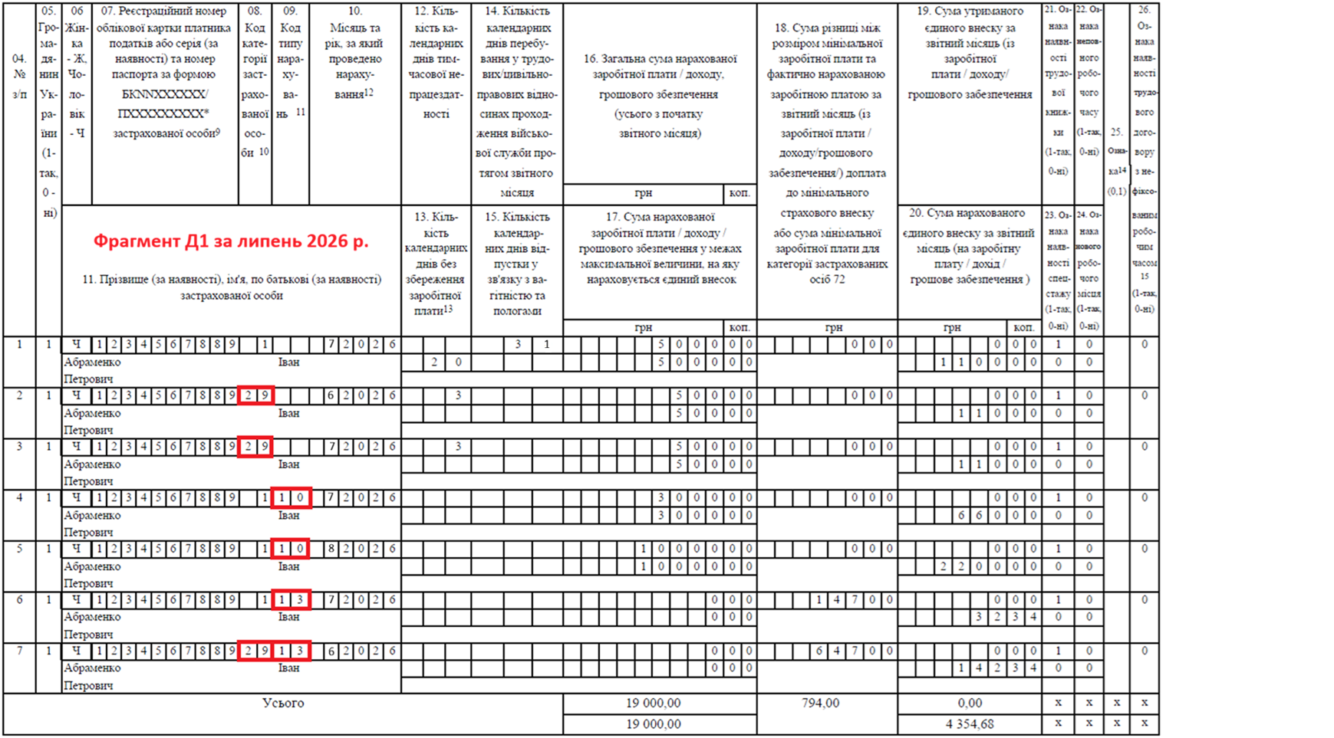

Slide 56
Порядок заповнення додатку 4ДФ
Правила заповнення, ознаки доходу, графи табличної частини нової форми додатку 4ДФ порівняно з минулою формою не змінились.
4ДФ заповнюють не тільки роботодавці, а й податкові агенти, які виплачують інші доходи фізичним особам (дивіденди, орендна плата, матеріальна допомога, виплати ФОП тощо) – оподатковувані та неоподатковувані.
У разі наявності трудових відносин, але відсутності зарплати 4ДФ не подається.

Slide 57
Порядок заповнення додатку 4ДФ
Найпоширеніші ознаки доходу (гр. 6) у 4ДФ:
101 – зарплата;
102 – винагорода за ЦПД;
104 – оплата за нерухомість, придбану у ФО;
105 – оплата за рухоме майно, придбане у ФО;
106 – орендна плата за земельну ділянку;
109 – дивіденди;
118 – оподатковувані витрати у відрядженні;
125 – медична страховка або внески на недержавну пенсію;
126 – додаткове благо (дохід з урахуванням коефіцієнта 1,219512);
127 – інші доходи (вихідна допомога, виплати після звільнення, лікарняні Дія Сіті);
128 – допомога по вагітності та пологах;

Slide 58
Порядок заповнення додатку 4ДФ
136 – спецхарчування, спецодяг;
140 – аліменти;
143 – допомога на лікування (неоподатковувана);
146 – допомога на поховання працівника (оподатковувана і неоподатковувана);
153 – поворотна фінансова допомога, яка повертається фізичній особі;
157 – виплати самозайнятим особам (ФОПам, приватним нотаріусам, приватним виконавцям тощо)
160 – подарунки у натуральній формі (25% від МЗП на місяць, а перевищення – «126»);
169 – благодійна допомога (оподатковувана і неоподатковувана);
195 – орендна плата за земельну ділянку с/г призначення;
196 – орендна плата за майно, крім земельних ділянок;
197 - поворотна фінансова допомога, яка надається фізичній особі.

Slide 59
Порядок заповнення додатку 4ДФ
Приклад заповнення 4ДФ за липень 2026. Відображено:
зарплату, відпусткові, лікарняні з прикладу заповнення Д1 (попереднє питання) на загальну суму 19000 грн;
утримані аліменти із зарплати 19000 х 25% = 4750 грн;
надано благодійну допомогу 10000 грн, з якої оподатковувана частина складає 10000 - 4660 = 5340 грн;
працівник не надав доказів перебування у відрядженні, тому добові за 2 дні (по 430 грн за добу) оподатковуються із застосуванням коефіцієнта: 430 х 2 х 1,219512 = 1048,78 грн;
працівнику надано поворотну фін. допомогу 250000 грн.

Slide 60
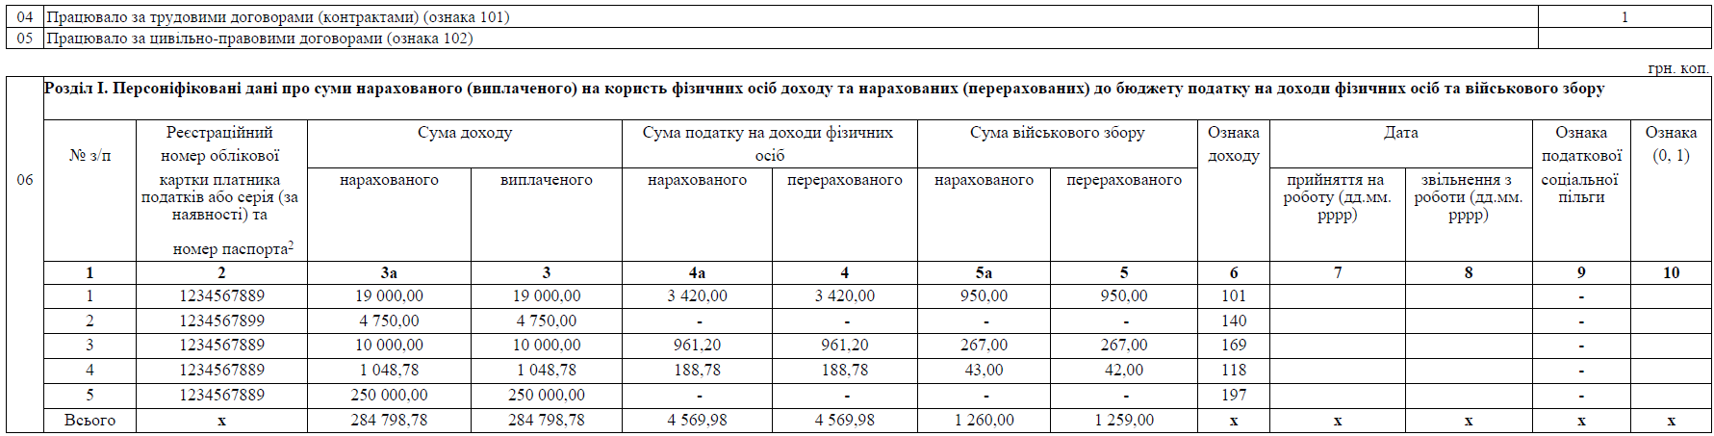
Порядок заповнення додатку 4ДФ
Фрагмент 4ДФ за липень 2026 р.:

Slide 61
Додаток Д5: звітування про кадрові дії з працівниками і не тільки
Правила заповнення, коди застрахованих осіб, підстави заповнення, графи табличної частини нової форми додатку Д5 порівняно з минулою формою не змінились.
Д5 заповнюють тільки роботодавці і замовники робіт/послуг за ЦП-договорами.
Немає трудових або ЦП-відносин або немає підстав заповнення (прийняття, звільнення, переведення тощо) – Д5 не заповнюється і не подається.
ФО в межах квартального звіту заповнюють один загальний Д5 за квартал.

Slide 62
Додаток Д5: звітування про кадрові дії з працівниками і не тільки
У яких випадках заповнюється і подається Д5:
укладено або розірвано трудовий або ЦП-договір (крім ЦП-договору, укладеного з самозайнятою особою;
особу переміщено з одного структурного підрозділу до іншого, переведено, призначено на іншу постійну посаду або роботу;
особа вперше вступила на військову службу або закінчила проходження військової служби;
особі надано відпустку у зв’язку з вагітністю та пологами;
особі надано відпустку по догляду за дитиною до досягнення нею 3-, 6-річного віку.

Slide 63
Додаток Д5: звітування про кадрові дії з працівниками і не тільки
Категорії особи (гр. 07) при заповненні Д5:
1 – наймані працівники (за основним місцем роботи);
2 – наймані працівники (за сумісництвом);
3 – особи, які виконують роботи за ЦП-договорами;
4 – особи, яким надано відпустку по догляду за дитиною від 3- до 6-річного віку;
5 – особи, яким надано відпустку у зв'язку з вагітністю та пологами;
6 – особи, яким надано відпустку для догляду за дитиною до 3-річного віку;
7 – особи, із числа військовослужбовців, особи рядового і начальницького складу, які отримують допомогу у зв’язку з вагітністю та пологами;
8 – особи із числа військовослужбовців рядового і начальницького складу;
9 – особи, які є гіг-спеціалістами за гіг-контрактом.

Slide 64
Додаток Д5: звітування про кадрові дії з працівниками і не тільки
Цікавою є нова норма порядку заповнення Д5:
«У разі переведення з основного місця роботи на сумісництво або навпаки в додатку Д5 таке переведення відображається двома рядками, в яких зазначається графа 07 «Категорія особи» 1 або 2 з датою закінчення та графа 07 «Категорія особи» 2 або 1 з датою початку. Графа 12 «Переведено, призначено на іншу посаду або роботу, переміщено до іншого підрозділу» зазначається «1 – так» для обох рядків. Переведення особи на основне місце роботи здійснюється за умови відсутності не закінчених трудових відносин за категорією особи 1».

Slide 65
Додаток Д5: звітування про кадрові дії з працівниками і не тільки
Приклад заповнення Д5 за липень 2026. Відображено:
прийняття 15.07.2026 та звільнення 30.07.2026 з основного місця роботи провідного бухгалтера;
прийняття 15.07.2026 та звільнення 30.07.2026 з «внутрішнього» сумісництва економіста;
період дії ЦП-договору з 22.06.2026 по 28.07.2026 на виконання робіт з фарбування стін адміністративного приміщення, укладеного з основним працівником.

Slide 66
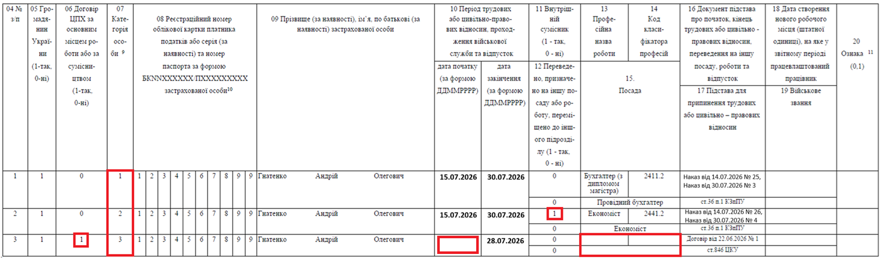
Додаток Д5: звітування про кадрові дії з працівниками і не тільки
Фрагмент Д5 за липень 2026 р.:

Slide 67
Блок 3.
Індексація у 2026 році: правила нарахування та регулювання

Slide 68
Індексаційна теорія
Згідно з п. 5 Порядку № 1078 так званим "базовим" місяцем є місяць підвищення окладу (тарифу, розцінки) за посадою у штатному розписі.
Коли з наступного після “базового” місяця наростаючим підсумком індекс інфляції перетне позначку 103%, у працівників з’являється індексація.
Згідно з п. 4 Порядку № 1078 індексація зарплати проводиться у межах прожиткового мінімуму працездатної особи (3328 грн у 2025 році).

Slide 69
Індексаційна теорія
Для отримання суми індексації потрібно прожитковий мінімум працездатної особи помножити на індекс інфляції, обчислений наростаючим підсумком з місяця, наступного за базовим, та врахувати кількість відпрацьованого часу працівником у місяці індексації.
Таким чином, розмір зарплати взагалі не впливає на суму індексації!
Якщо «базовий» місяць дає право на індексацію і у працівника є відпрацьований час, індексація нараховується.

Slide 70
Індексація - 2026
Згідно зі ст. 41 Закону “Про Держбюджет на 2026 рік” обчислення індексу споживчих цін для індексації грошових доходів населення провадиться наростаючим підсумком, починаючи з січня 2026 року, який приймається за 1 або 100 відсотків. Сума індексації, яка склалась у грудні 2025 року, у січні 2026 року не нараховується.
Тобто «базовим» для обчислення індексації для всіх є січень 2026 року незалежно від того, коли до цього підвищували оклади працівників.

Slide 71
Індексація - 2026
Виникнення права на індексацію у 2026 році:
“Базовий” місяць | Січень 2026 | Лютий 2026 | Березень-вересень 2026
Індекс інфляції наростаючим підсумком | 1,01х1,017х1,014=1,042 | 1,017х1,014=1,031 | Не перетнув межу 103%
% індексації | 4,2 | 3,1 | -
Сума індексації за повний місяць | 3328х4,2%=139,78 | 3328х3,1%=103,17 | Не виникає
Місяць нарахування індексації | червень - вересень |  | -

Slide 72
Регулювання індексації
Для уникнення індексації необхідно підвищити оклад на суму, більшу за розмір індексації, у тому місяці, в якому вона вже виникла. Або можна підвищити оклад на будь-яку суму до місяця, в якому виникає індексація.
Якщо востаннє оклади підвищувались у січні, для уникнення індексації можна було підвищити оклади:
- у травні на будь-яку суму: травень стає новим «базовим»;
- у червні на суму більше 139,78 грн, щоб перекрити розмір індексації, яка склалась у червні.

Slide 73
Регулювання індексації
Індексація зарплати є однією з державних гарантій в оплаті праці (лист Держпраці від 19.05.2016 № 5548/4/4.3-ДП-16)
За непроведення індексації Держпраці при перевірці може притягнути до відповідальності:
- адміністративна - ч. 1 ст. 41 КУпАП: штраф на посадових осіб або ФО-роботодавця від 30 до 100 н. м. д. г. (510-1700 грн);
- матеріальна - ст. 265 КЗпП: 2 МЗП (наразі - 17294 грн.) на підприємство або ФО-роботодавця за кожного працівника, щодо якого скоєно порушення.

Slide 74
Блок 4.
Зміна статусу трудових відносин: «Основне місце роботи – сумісництво» без процедури звільнення

Slide 75
Згідно зі ст. 102-1 КЗпП сумісництвом вважається виконання працівником, крім основної, іншої оплачуваної роботи на умовах трудового договору у вільний від основної роботи час на тому самому або іншому підприємстві, в установі, організації або у роботодавця - фізичної особи.
Згідно з п. 12 ч. 1 ст. 1 Закону про ЄСВ основне місце роботи - місце роботи, де працівник працює на підставі укладеного трудового договору, та визначене ним як основне згідно з поданою заявою (до відкликання) та відомостями, що обліковуються в реєстрі застрахованих осіб.

Slide 76
Мінекономіки у листах від 24.06.2024 р. № 4701-05/45070-09 та від 27.08.2026 р. № 4701-05/90130-09 висловило свою позицію:
"Якщо працівник, який працює у роботодавця за сумісництвом, бажає працювати у цього роботодавця за основним місцем роботи, то таку процедуру слід реалізувати через механізм звільнення працівника з місця роботи за сумісництвом та прийняття його на основне місце роботи. Це пов’язано з тим, що законодавство про працю не містить механізмів переведення працівників з основного місця роботи на роботу за сумісництвом та навпаки."

Slide 77
Блок 5.
Специфіка припинення трудових відносин в умовах воєнного стану та електронний кадровий документообіг

Slide 78
Особливості звільнення де/мобілізованих
Згідно з ч. 3 ст. 119 КЗпП роботодавець має зберігати місце роботи і посаду за мобілізованим до його повернення.
Розірвати трудові відносини з ним можна на підставі:
його заяви згідно з п. 1 ст. 36 КЗпП або ст. 38 КЗпП;
п. 8-2 ч. 1 ст. 36 КЗпП у разі смерті працівника, визнання його судом безвісно відсутнім або оголошення померлим, якщо будуть надані документальні підтвердження одній з цих подій (свідоцтво про смерть, рішення суду тощо);
повної ліквідації підприємства за п. 1 ч. 1 ст. 40 КЗпП.

Slide 79
Особливості звільнення де/мобілізованих
У разі повної ліквідації підприємства мобілізованих працівників звільняють за стандартними правилами такого звільнення:
- надсилаємо повідомлення про звільнення за 2 місяці (листом з описом вкладення та повідомленням про вручення до відповідної військової частини та на адресу реєстрації);
у день звільнення проводимо повний розрахунок з виплатою вихідної допомоги згідно зі ст. 44 КЗпП.
Інші підстави звільнення застосовувати незаконно!

Slide 80
Особливості звільнення де/мобілізованих
Розрахунок вихідної допомоги без зарплати:
Якщо у розрахунковому періоді немає фактичної зарплати, розрахунок проводимо за "умовною" середньою зарплатою відповідно до абзаців 3 - 5 пункту 4 Порядку № 100:
Оклад х 2 : Кр або 8647 х 2 : Кр - по більшій величині
Кр - це кількість планових робочих днів за графіком роботи у двох попередніх місяцях до місяця звільнення.
Отриману суму множимо на середню кількість планових робочих днів за графіком роботи двох попередніх місяців до місяця звільнення.

Slide 81
Особливості звільнення де/мобілізованих
Розрахунок компенсації відпустки без зарплати:
Якщо у розрахунковому періоді (за 2023 рік та/або за останні 12 місяців до місяця звільнення) немає фактичної зарплати, розрахунок проводимо за "умовною" середньою зарплатою відповідно до абзаців 3 - 5 пункту 4 Порядку № 100:
Оклад х 12 : 365 або 8647 х 12 : 365 - по більшій величині
Оклад та розмір МЗП завжди беремо на дату звільнення.

Slide 82
Особливості припинення трудових відносин з померлим працівником
Трудові відносини у разі смерті працівника припиняються датою смерті згідно з п. 8-2 ч. 1 ст. 36 КЗпП. Документом-підставою є копія свідоцтва про смерть.
Датою припинення трудових відносин буде саме дата смерті. Але дата видання наказу буде поточною, адже свідоцтво про смерть буде надано пізніше.
Тому провести повний розрахунок включно з компенсацією відпустки необхідно не пізніше дати видання наказу про припинення трудових відносин.

Slide 83
Особливості припинення трудових відносин з померлим працівником
Згідно з ч. 1 ст. 1227 ЦКУ, ст. 83 КЗпП зарплату померлого та компенсацію відпусток слід виплатити членам сім’ї, а уразі їх відсутності – спадкоємцям, після прийняття спадщини.
Виплати проводяться на підставі заяви члена сім’ї, до якої додаються документи, які є доказами сімейних зв’язків (копія свідоцтва про шлюб, про народження тощо) та підтверджують спільне проживання з померлим (наприклад, витяг про місце проживання). Також додаються копії паспорта та РНОКПП.
Після надання копії свідоцтва про смерть виплачувати зарплату на картку померлого працівника не можна.

Slide 84
Особливості припинення трудових відносин з померлим працівником
Документом, який підтверджує право спадкоємця на спадщину від померлого, є свідоцтво про право на спадщину, видане відповідно до глави 7 Закону про нотаріат.
Оскільки зарплата померлого працівника була його оподатковуваним доходом, у звітності дані про члена сім’ї або спадкоємця не зазначаються (у нього не виникає оподатковуваний дохід).
Виплата зарплати фіксується за РНОКПП померлого.

Slide 85
Особливості звільнення через втрату зв'язку
Якщо з працівником немає зв’язку понад 4 місяці поспіль, його можна звільнити згідно з п. 8-3 ч. 1 ст. 36 КЗпП.
Для застосування цієї підстави звільнення потрібне дотримання двох ОДНОЧАСНИХ умов:
- відсутність працівника на роботі понад 4 місяці підряд;
- відсутність інформації про причини такої відсутності понад 4 місяці підряд.
Підтверджується відсутність зв’язку шляхом документування спроб такий зв'язок встановити:
- телефонні дзвінки на особистий номер працівника – акт про безрезультатну спробу встановлення телефонного зв’язку,

Slide 86
Особливості звільнення через втрату зв'язку
який підписується трьома особами;
- пошта – копія листа про вимогу сповістити про причини відсутності та вийти на роботу, яке було надіслано з повідомленням про отримання і таке повідомлення повернулось з відміткою про неотримання або лист було отримано, але відповідь від працівника відсутня;
- месенджери (вайбер, телеграм, смс тощо) – скріншоти про направлення відповідних повідомлень, які залишились без відповіді.
Краще зібрати кілька з перелічених вище документів, адже вони будуть необхідні для доведення правомірності

Slide 87
Особливості звільнення через втрату зв'язку
звільнення, якщо працівник буде доводити неправомірність.
Період відсутності позначається у табелі "НЗ" - нез’ясовані неявки. Заробітна плата за час відсутності не нараховується. У Д1 об’єднаної звітності за період "НЗ" відображаємо тільки повну кількість днів трудових відносин відповідного місяця.
Відлік 4-місячного терміну потрібно проводити від першого «НЗ» у табелі. Дата спроб встановити зв'язок не має значення.
За будь-якої підстави припинення трудових відносин з працівником при звільненні необхідно буде провести повний розрахунок згідно зі ст. 116 КЗпП включно з компенсацією відпустки згідно зі ст. 24 Закону про відпустки.

Slide 88
Особливості електронного обміну документами
Якщо підприємство використовує електронний документообіг з накладенням електронних підписів, заяви і накази можуть створюватись у електронному вигляді за допомогою спеціального програмного.
Також згідно зі ст. 7 Закону № 2136 сторони трудового договору можуть домовитися про альтернативні способи створення, пересилання і зберігання наказів (розпоряджень) роботодавця, повідомлень та інших документів з питань трудових відносин та про будь-який інший доступний спосіб електронної комунікації, який обрано за згодою між роботодавцем та працівником.

Slide 89
Особливості електронного обміну документами
Необхідно видати наказ про обраний спосіб і ознайомити з ним працівників під підпис. Далі всі накази, повідомлення і заяви можуть бути в електронному вигляді передані обраним шляхом комунікації.
Обмін паперовими оригіналами можливий поштою:
- працівник надсилає паперову заяву роботодавцеві,
- роботодавець отримує, реєструє заяву, видає наказ, надсилає оригінал наказу працівнику,
- працівник отримує оригінал наказу, ознайомлюється, підписує, надсилає роботодавцю;
- роботодавець отримує підписаний працівником оригінал наказу, робить з нього копію та надсилає її працівнику.

Slide 90
Призупинення дії трудового договору
Згідно зі ст. 13 Закону № 2136 призупинення дії трудового договору - це тимчасове припинення роботодавцем забезпечення працівника роботою і тимчасове припинення працівником виконання роботи за укладеним трудовим договором у зв’язку із збройною агресією проти України, що виключає можливість обох сторін трудових відносин виконувати обов’язки, передбачені трудовим договором.
Призупинення дії трудового договору може здійснюватися за ініціативи однієї із сторін сукупно на строк не більше ніж 90 календарних днів під час дії воєнного стану (враховуючи строки його продовження).

Slide 91
Призупинення дії трудового договору
За згодою сторін строк призупинення дії трудового договору може бути продовжений на строк понад 90 календарних днів, але не більше ніж до дня припинення або скасування воєнного стану.
У разі припинення трудового договору роботодавець зобов’язаний провести розрахунок із працівником, а також видати трудову книжку (за умови зберігання трудової книжки у роботодавця) не пізніше наступного робочого дня після пред’явлення звільненим працівником письмової вимоги.
У разі відсутності доступу до трудової книжки або її втрати роботодавець зобов’язаний видати працівнику дублікат трудової книжки в порядку та строки, встановлені законодавством.

Slide 92
Призупинення дії трудового договору
Призупинення дії трудового договору оформлюється наказом (розпорядженням) роботодавця, в якому, зокрема, зазначається інформація про
причини призупинення, у тому числі про неможливість обох сторін виконувати свої обов’язки,
спосіб обміну інформацією,
строк призупинення дії трудового договору,
кількість, категорії і прізвища, ім’я, по батькові (за наявності), РНОКПП або серія та номер паспорта відповідних працівників,
умови відновлення дії трудового договору.

Slide 93
Призупинення дії трудового договору
У разі незгоди працівника (працівників) із наказом (розпорядженням) роботодавця про призупинення дії трудового договору працівником або профспілкою за дорученням працівника (працівників) відповідний наказ (розпорядження) може бути оскаржений до Держпраці, яка, вивчивши зміст наказу (розпорядження) та підстави для його видання, за погодженням з військовою адміністрацією може внести роботодавцеві припис про скасування відповідного наказу (розпорядження) або про усунення порушення законодавства про працю іншим шляхом, що є обов’язковим до виконання роботодавцем протягом 14 календарних днів з дня отримання такого припису.

Slide 94
Оцифрування паперових трудових книжок та робота з електронною трудовою книжкою
На вимогу Закону № 1217 Постановою правління ПФУ від 12.03.2021 № 11-1 затверджено Порядок подання відомостей про трудову діяльність працівника, фізичної особи - підприємця, фізичної особи, яка забезпечує себе роботою самостійно, в електронній формі.
Згідно з цим Порядком відомості про трудову діяльність подаються:
- страхувальником за працівників;
- самим працівником.
Працівники подають відомості про свою трудову діяльність до територіального органу ПФУ особисто або через вебпортал електронних послуг ПФУ в електронній формі з обов’язковим накладанням електронного підпису.

Slide 95
Оцифрування паперових трудових книжок та робота з електронною трудовою книжкою
Відомості про трудову діяльність працівника подаються через вебпортал електронних послуг ПФУ в електронній формі у вигляді xml-файлу, структуру якого наведено в додатку до Порядку № 11-1.
За періоди до 10.06.2021 відомості подаються одним із таких способів:
- у вигляді копій передбачених законодавством документів, виготовлених шляхом сканування;
- в оцифрованому вигляді - шляхом створення відповідного електронного запису в електронному кабінеті страхувальника або застрахованої особи на вебпорталі ПФУ, до якого додаються скановані копії документів, на підставі яких створюється запис.

Slide 96
Оцифрування паперових трудових книжок та робота з електронною трудовою книжкою
Вимоги до сканованих копій:
- виготовляються в кольоровому форматі з оригіналів трудової книжки та документів про стаж;
- мають містити всі сторінки трудової книжки, до яких внесено записи, у хронологічному порядку;
- поля відповідних документів мають бути придатні для сприйняття їх змісту, зокрема дані про серію та номер бланків документів;
- рекомендована роздільна здатність при скануванні - 300 dpi;
- формат зображення має бути jpg або pdf;
- розмір кожного файлу не має перевищувати 1 Мб.

Slide 97
Оцифрування паперових трудових книжок та робота з електронною трудовою книжкою
1. Визначаємо коло працівників, трудові книжки яких будемо передавати. Передавати копії трудових книжок пенсіонерів, сумісників, та працівників, прийнятих після 10.06.2021, обов’язку у роботодавця немає.
2. Враховуємо вимогу Постанови ПФУ від 01.06.2022 № 8-3 першочергового подання відомостей про трудову діяльність осіб, яким до настання права на пенсію за віком (60 років - ст. 26 Закону № 1058) залишилося 2 і менше років, та про трудову діяльність за період до 01 липня 2000 року.
3. Перевіряємо, готуємо до сканування та скануємо трудові книжки з урахуванням вимог щодо якості копій.
4. Передаємо копії трудових книжок через портал ПФУ та/або вносимо цифрові записи до електронної трудової книжки.
5. Отримуємо результат опрацювання переданих копій. За необхідності виправляємо помилки та подаємо копії знову.

Slide 98
Оцифрування паперових трудових книжок та робота з електронною трудовою книжкою
“Комунікації з ПФУ” - “Відомості про трудові відносини робітника (трудова книжка)”

Slide 99
Оцифрування паперових трудових книжок та робота з електронною трудовою книжкою
Обираємо спосіб внесення даних:

Slide 100
Оцифрування паперових трудових книжок та робота з електронною трудовою книжкою
Якщо записи вносимо вручну:

Slide 101
Оцифрування паперових трудових книжок та робота з електронною трудовою книжкою
Якщо передаємо скановані копії:

Slide 102
Оцифрування паперових трудових книжок та робота з електронною трудовою книжкою
Для того, щоб дізнатись про результати оцифрування трудової книжки, необхідно на вебпорталі ПФУ виконати наступні дії:
1. Роботодавцю зайти в кабінет страхувальника у розділ “Відомості про трудові відносини” або працівнику – в особистий кабінет у розділ “Мої звернення”.
2. Подивитись статус звернення:
- статус “Виконано” означає, що сканкопії трудової книжки опрацьовані і дані про трудові відносини працівника актуалізовано;
- статус “Скасовано виконання” означає, що звернення містить певні помилки та не опрацьовано і потребує повторного подання (опис причини відхилення вказано в реквізиті “Повідомлення”);
- інші статуси означають, що звернення знаходиться ще в опрацюванні.

Slide 103
Оцифрування паперових трудових книжок та робота з електронною трудовою книжкою
Приклад прийнятої копії трудової книжки без зауважень:

Slide 104
Оцифрування паперових трудових книжок та робота з електронною трудовою книжкою
Приклад прийнятої копії трудової книжки з зауваженнями:

Slide 105
Оцифрування паперових трудових книжок та робота з електронною трудовою книжкою
Після оцифрування відомості про трудову діяльність працівника відображаються в його особистому кабінеті на вебпорталі електронних послуг ПФУ.
Інформація про трудову діяльність зберігається в розділі “Електронна трудова книжка” (на головній сторінці на панелі ліворуч) - “Дані ЕТК”.
Роботодавець може сформувати витяг з електронної трудової книжки свого працівника також на порталі ПФУ:
“Комунікації з ПФУ” - “Запит на отримання електронних документів” - тип звернення “Витяг з ЕТК”
Сформувати такий витяг може лише поточний роботодавець, з яким працівник наразі перебуває у трудових відносинах.
Результат можна знайти у розділі “Звернення” (вгорі у лівій частині меню).

Slide 106
Оцифрування паперових трудових книжок та робота з електронною трудовою книжкою

Slide 107
Оцифрування паперових трудових книжок та робота з електронною трудовою книжкою

Slide 108
Оцифрування паперових трудових книжок та робота з електронною трудовою книжкою
Після того, як ПФУ “оцифрує” трудову книжку, роботодавець згідно з заявами видає працівникам особисто під підпис паперову трудову книжку.
Працівник може порівняти дані в особистому кабінеті на порталі ПФУ зі своєю паперовою книжкою, щоб переконатися, що всі записи вірні та звернутись до органів ПФУ у випадку неточностей чи розбіжностей.
Також варто зазначити, що на вимогу працівника, роботодавець і в подальшому зобов’язаний вносити до трудової книжки, що зберігається у працівника, записи про прийняття на роботу, переведення та звільнення, заохочення та нагороди за успіхи в роботі.
Але всі наступні записи оцифровувати вже не потрібно!

Slide 109
Оцифрування паперових трудових книжок та робота з електронною трудовою книжкою
Законом № 1217 затверджено, що страховий стаж обчислюється за даними, що містяться в реєстрі застрахованих осіб, у тому числі за даними про трудову діяльність працівників, внесеними відповідно до Закону “Про ЄСВ”, а за періоди, за які не внесені дані до реєстру, – у порядку та на умовах, передбачених законодавством, що діяло раніше.
Тобто, після 10 червня 2026 року, при визначені права на пенсійні виплати будуть враховуватись записи з паперової трудової книжки, яку надасть заявник.
Таким чином, працівники не втратять страховий стаж, якщо роботодавець не подасть копії трудових книжок до ПФУ!
У свою чергу для роботодавця штрафних санкцій не передбачено.

